Slide 1


Trường mầm non An Dương Thực đơn Ngày 11 tháng 9 năm 2023 Bữa phụ sáng : Sữa bột Gigo Bữa trưa : Đậu, tôm, thịt sốt cà chua Canh Sườn khoai sọ, rau muống, cà rốt TM : Cam ngọt Bữa chiều : Mẫu giáo : Cháo ngao – Ôỉ lê Nhà trẻ : Cháo ngao – Ôỉ lê
TTTtTrường mầm non An Dương Thực đon Ngày 11 tháng 9 năm 2023 Bữa

Slide 2
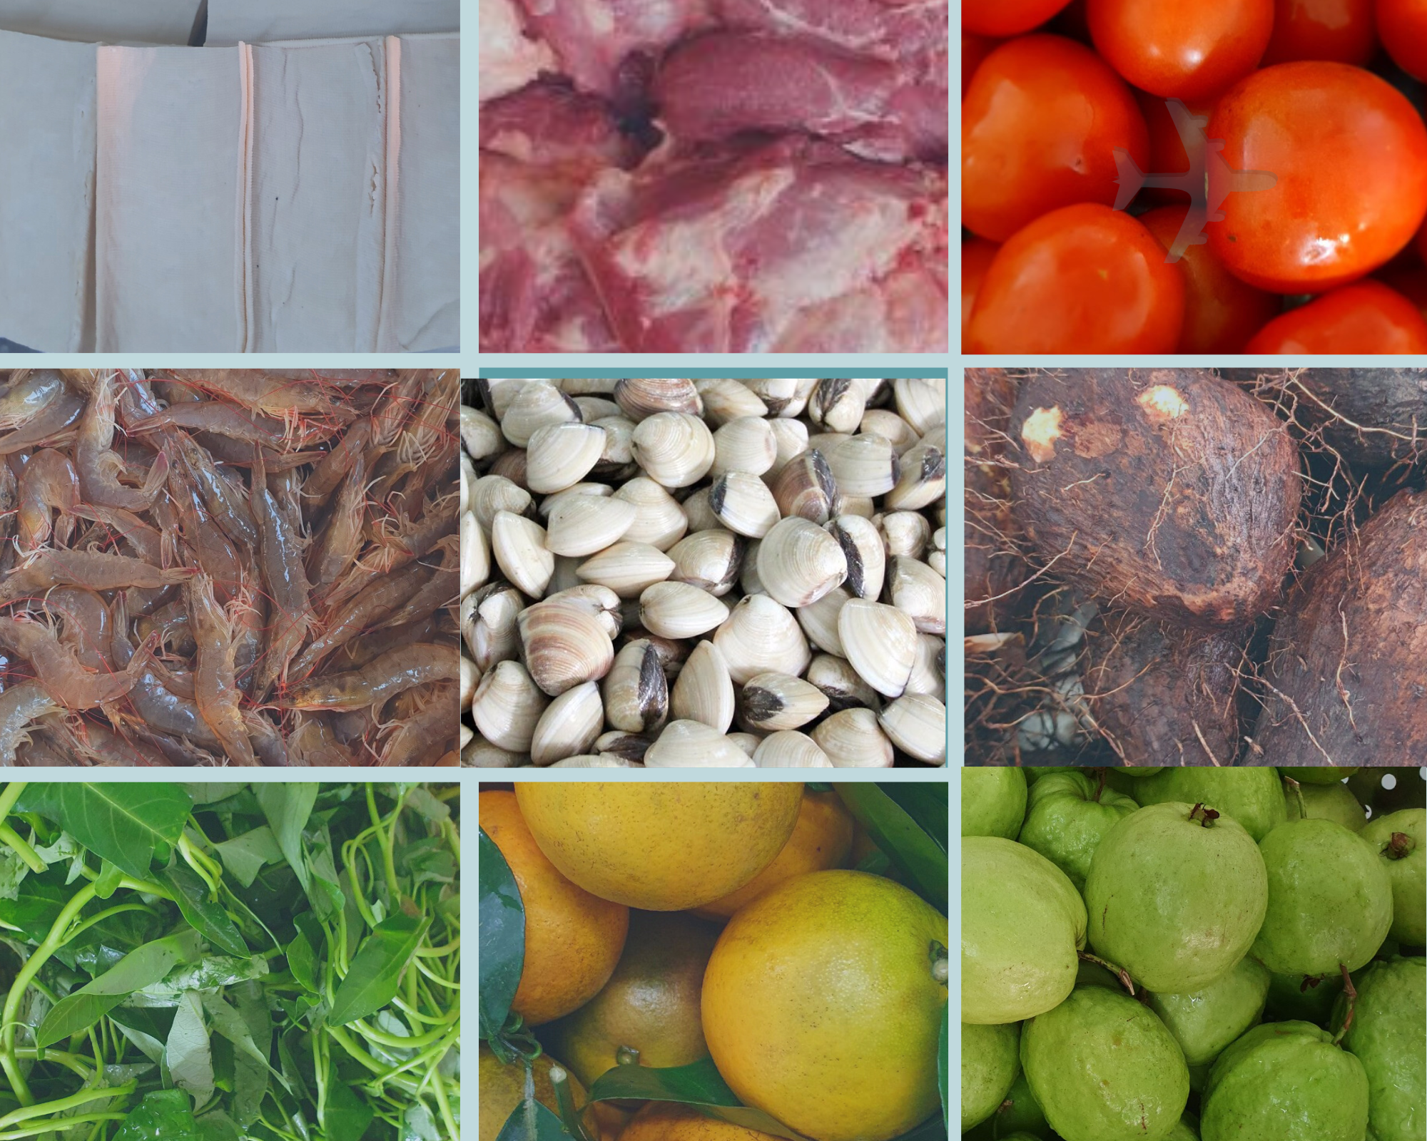
Thực phẩm tươi sống !

